Slide 1
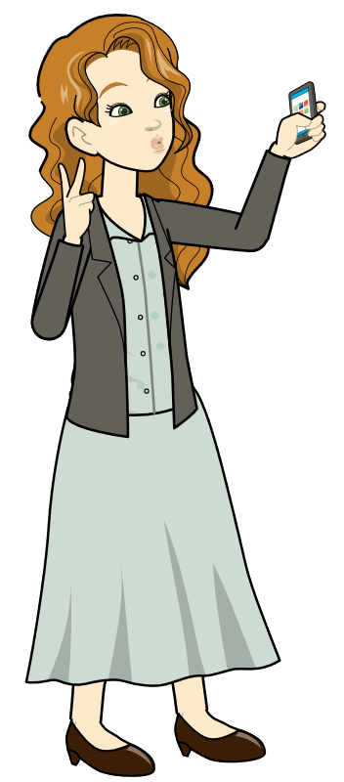
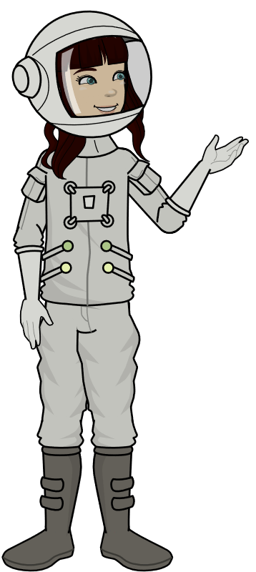
Se puede escribir en cuadros de texto para explicar lo que mostramos en la captura (imagen) y aclarar los detalles de la misma.
Los cuadros de texto y las formas se pueden cambiar de COLOR en relleno de forma y contorno de forma
Si queremos modificar una imagen pincharemos en ella y la podemos recortar y modificar.
Por ejemplo si hemos hecho una captura con la herramienta recortes de Windows, podemos “arreglarla” modificando sus características en formato de imagen.
Todos los elementos se pueden copiar y pegar en las distintas diapositivas. Todos se pueden modificar en tamaño, color, etc… para adaptarlo a nuestras necesidades
Podemos organizar los elementos (traer al frente, traer al fondo, etc...) También podemos agrupar si queremos que algún elemento quede fijo…
Una vez finalizado lo guardaremos en formato Presentación en Power Point para conservar una copia por si necesitamos modificar (borrador) y haremos un “guardar como” en el formato final que queramos compartir (PDF, JPG, presentación de diapositivas, etc.)
Podemos usar formas para resaltar y también para tapar datos personales
Para modificar cualquier elemento lo tenemos que activar pinchando sobre él y aparecerán las opciones para modificar.
Pinchando en el elemento (aparecerán unos puntos de guía alrededor para moverlo y copiarlo) lo podemos modificar en formato de forma
Podemos usar las imágenes de pixtón para añadir figuras y crear cómics fácilmente (en Insertar – Mis complementos – Pixton Comic Characters

